Slide 1
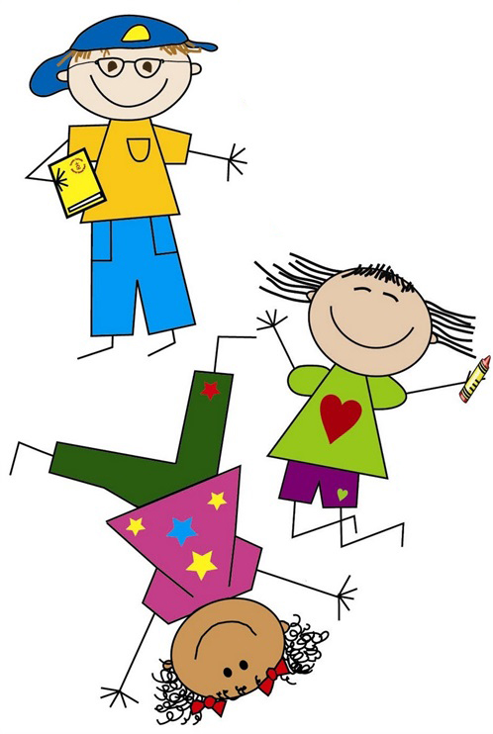
Региональный конкурс «Лучшая команда
РДШ #05»
Приказ от 23.03.2021 г. № 08-01-124/21
ГБУ ДО РД «Малая академия наук Республики Дагестан»
Ресурсный центр ДРО РДШ

Slide 2



Целью Конкурса является выявление лучших команд активистов РДШ и создание условий для дальнейшего развития и совершенствования их деятельности в образовательных организациях.
В конкурсе могут принять участие команды РДШ и вожатые/кураторы РДШ образовательных организаций.
Команда состоит из 6 человек:
вожатый/куратор РДШ лидер РДШ
«Личностное развитие» «Гражданская активность»
«Военно-патриотическое» «Информационно-медийное».

Slide 3

Номинации
Лучшая команда РДШ образовательной организации (8-12 лет);
Лучшая команда РДШ образовательной организации (13-17 лет);
Лучший куратор РДШ - 2021.
Конкурс проводится в 2 этапа:
муниципальный и республиканский

Slide 4
Муниципальный этап проводится с апреля по сентябрь 2021 г.
В муниципальном образовании создается экспертный совет из числа: координатора РДШ муниципального управления образования, руководителя муниципального Ресурсного центра Дагестанского регионального отделения Российского движения школьников и представителей методической службы учреждения дополнительного образования.
Муниципальный этап Конкурса включает в себя две конкурсные процедуры:
- «Оценка комплекта конкурсной документации» (портфолио детской организации);
- «Оценка выполнения творческого задания и заполнение информационной карты».

Slide 5
Комплект конкурсной документации и творческого задания
25 сентября 2021 года
Информационная карта детской общественной организации;
Программа развития деятельности ДОО;
Перечень мероприятий, проведенных образовательной организацией в 2020-2021 учебном году;
Перечень международных, всероссийских, республиканских, муниципальных мероприятий, в которых приняла участие ДОО в 2020-2021 учебном году;
Перечень страниц в социальных сетях «Instagram», «Feisbuk», «Вконтакт», страница ДОО на сайте школы;
Перечень сертификатов прохождения повышения квалификации на сайте Корпоративного университета РДШ.

Slide 6
Комплект конкурсной документации и творческого задания
25 сентября 2021 года
Создание «Коворкинг зона РДШ» с учетом имеющегося ресурса и материально-технической базы школы
«Коворкинг зона РДШ» оформляется согласно брендбуку РДШ, должно способствовать раскрытию деятельности РДШ и отвечать основной цели РДШ. «Коворкинг зона РДШ» состоит из обязательных элементов:
  А) Информационный стенд о деятельности РДШ в школе;
  Б) Интересные, развивающие, активные игры;
  В) Мобильная фотозона, которая может перемещаться в любую школьную зону, иметь свои хештеги и совершать различные трансформации;
  Г) Место для отдыха (пункт для книгообмена, атрибутика РДШ, зона для творчества, техническое оборудование TV, компьютер, интерактивная доска и другое).

Slide 7
Республиканский этап проводится с 1 октября по 29 октября 2021 года
В две конкурсные процедуры:
- «Оценка Программ развития деятельности образовательной организации». По итогам заочной оценки документов экспертным советом Конкурса отбираются 5 детских объединений в каждой номинации, набравших наибольшее количество баллов, и приглашаются на очный этап конкурса;
- «Очный этап конкурса». Команды, прошедшие в очный конкурсный отбор, за 2 недели до проведения мероприятия будут проинформированы о дате проведения и заданиях
(мастер-класс, презентация команд, квест, игры с залом, флешмоб, акция и т.д.).

Slide 8

Контактная информация
ГБУ ДО РД «Малая академия наук Республики Дагестан»,
Ресурсный центр Дагестанского регионального отделения Российского движения школьников
г. Махачкала, ул. Хаджалмахинская, д. 43 «а»
Контактное лицо – Байгушева Екатерина Викторовна,
тел: 8 (988) 450 – 46 – 57

